Slide 1
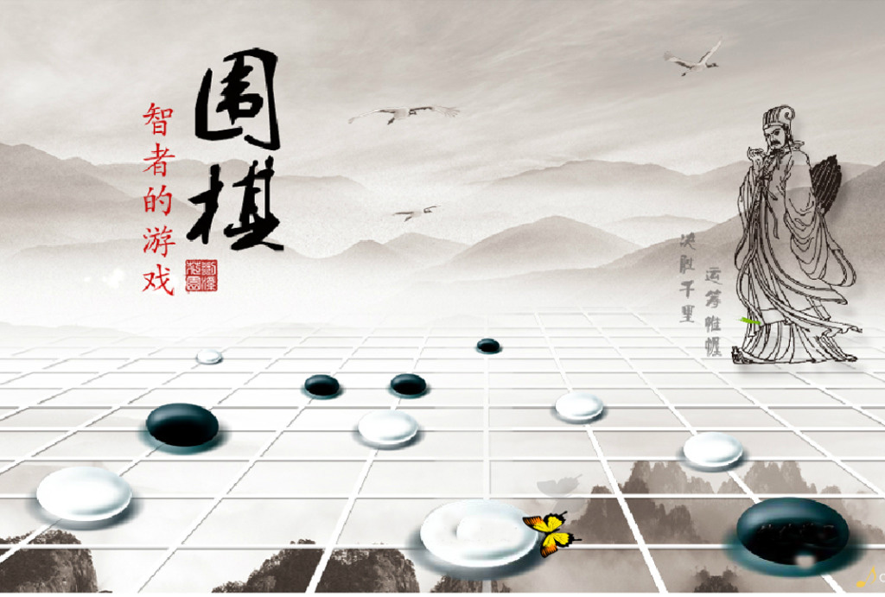
算法设计与分析
第六章 搜索策略
哈尔滨工业大学（深圳）
户保田
hubaotian@hit.edu.cn
http://www.hitsz.edu.cn/teacher/view/id-1945.html

Slide 2

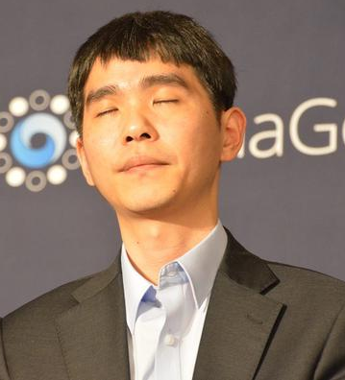

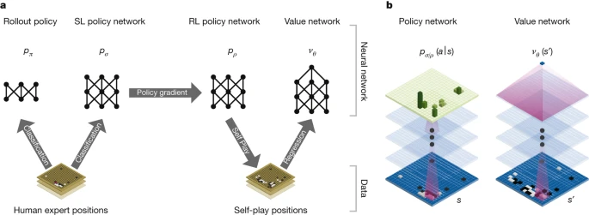
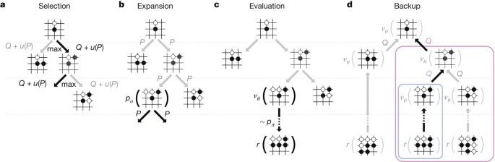
计算机围棋
策略网络∶给定当前局面，预测并采样下一步的走棋。
快速走子∶目标和策略网络一样，但在适当牺牲走棋质量的条件下速度要比策略网络快很多
蒙特卡洛树搜索∶把这三个部分连起形成一个完整的系统。
AphaGo
李世石
价值网络∶给定当前局面，估计是白胜概率大还是黑胜概率大。
Neural network training pipeline and architecture
Monte Carlo tree search in AlphaGo

Slide 3
提纲
6.1 暴力美学：搜索漫谈
6.2 深度优先与广度优先
6.3 搜索的优化
6.4 剪枝方法论与人员安排问题
6.6 旅行商问题
6.6 A*算法

Slide 4
布尔表达式可满足性问题
问题的定义
输入: n个布尔变量x₁, x₂, …, x_{n} 关于x₁, x₂, …, x_{n}的的布尔表达式
输出: 是否存在一个x₁, x₂, …., x_{n}的一种赋值使得布尔表达式为真

Slide 5
问题表示为树搜索问题
通过不断地为赋值集合分类来建立树(以三个变量x₁, x₂, x₃为例)
x₁=F
x₁=T
x₂=T
x₂=F
x₂=T
x₂=F
x₃=T
x₃=F
x₃=T
x₃=F
x₃=T
x₃=F
x₃=T
x₃=F

Slide 6
8-Puzzle问题
问题的定义
输入: 具有8个编号小方块的魔方
2
3
5
1
4
6
8
7
输出: 移动系列, 经过这些移动, 魔方达如下状态
1
2
3
8
4
7
6
5

Slide 7
问题表示为树搜索问题
2
3
5
1
4
6
8
7
2
3
2
3
4
5
1
4
5
1
6
8
7
6
8
7

Slide 8
Hamiltonian环问题
问题定义
输入: 具有n个节点的连通图G=(V, E)
输出: G中是否具有Hamiltonian环
沿着G的n条边经过每个节点一次, 并回到起始节点的环称为G的一个Hamiltonian环.

Slide 9
Hamiltonian环问题
有Hamiltonian环图:
1
2
7
5
6
3
4
无Hamiltonian环图:
1
2
4
3
5

Slide 10
问题表示为树搜索问题
1
1
2
7
5
2
6
3
6
3
4
3
5
2
4
4
4
7
5
7
5
7
3
7
4
7
6
5
7
6
5
2
3
6
6
2
1
1

Slide 11
问题表示为树搜索问题
1
2
4
1
3
5
2
3
4
5
4
3
5
4
5
3

Slide 12
提纲
6.1 暴力美学：搜索漫谈
6.2 深度优先与广度优先
6.3 搜索的优化
6.4 剪枝方法论与人员安排问题
6.6 旅行商问题
6.6 A*算法

Slide 13
广度优先搜索
算法
1. 构造由根组成的队列Q；
2. If Q的第一个元素x是目标节点 Then 停止;
3. 从Q中删除x，把x的所有子节点加入Q的末尾;
4. If Q空 Then 失败 Else goto 2.

Slide 14
广度优先搜索
例: 求解8-Puzzle问题
2
3
1
8
4
7
6
5
2
3
1
2
3
1
8
4
8
4
7
6
5
7
6
5
2
8
3
2
3
1
2
3
1
2
3
1
4
1
8
4
8
4
7
8
4
7
6
5
7
6
5
7
6
5
6
5

Slide 15
深度优先搜索
算法
1. 构造一个由根构成的单元素栈S;
2. If Top(S)是目标节点 Then 停止;
3. Pop(S), 把Top(S)的所有子节点压入栈顶;
4. If S空 Then 失败 Else goto 2.

Slide 16
深度优先搜索
例： 求解子集合和问题
输入: S={7, 5, 1, 2, 10}
输出: 是否存在S’⊆S, 使得Sum(S’)=9
0
7
7
5
1
2
12
8
9
2
10
10
18

Slide 17
深度优先搜索
例： 求解Hamiltonian环问题
1
1
2
3
2
4
5
5
4
3
5
3
5
6
2
6
4
4
2
2
3
6
5
3
6
5
3
4
6
1

Slide 18
提纲
6.1 暴力美学：搜索漫谈
6.2 深度优先与广度优先
6.3 搜索的优化
6.4 剪枝方法论与人员安排问题
6.6 旅行商问题
6.6 A*算法

Slide 19
爬山法
基本思想
在深度优先搜索过程中, 我们经常遇到多个节点可以扩展的情况, 首先扩展哪个？
爬山策略使用贪心方法确定搜索的方向, 是优化的深度优先搜索策略
爬山策略使用启发式测度来排序节点扩展的顺序

Slide 20
爬山法
用8-Puzzle问题来说明爬山策略的思想
启发式测度函数: f(n)=W(n), W(n)是节点n中处于错误位置的方块数.
例如, 如果节点n如下, 则f(n)=3, 因为方块1、2、8处于错误位置.
2
8
3
1
4
7
6
5

Slide 21
2
8
3
1
4
7
6
5
2
3
2
8
3
2
8
3
2
8
3
1
8
4
3
1
4
3
1
4
4
1
6
4
4
7
6
5
7
6
5
7
6
5
7
5
2
3
2
3
1
8
4
2
1
8
4
4
f(n) 值
7
6
5
7
6
5
1
2
3
8
4
1
7
6
5
1
2
3
1
2
3
8
4
0
7
8
4
2
7
6
5
6
5

Slide 22
爬山法
算法
1. 构造由根组成的单元素栈S;
2. If Top(S)是目标节点 Then 停止;
3. Pop(S)
4. S的子节点按照其启发测度由大到小的顺序压入S;
5. If S空 Then 失败 Else goto 2

Slide 23
Best-First 搜索
基本思想
结合深度优先和广度优先的优点
根据一个评价函数, 在目前产生的所有节点中选择具有最小评价函数值的节点进行扩展.
具有全局优化观念, 而爬山策略仅具有局部优化观念.

Slide 24
Best-First 搜索
算法
1. 使用评价函数构造一个堆H, 首先构造由根组成的单元素堆;
2. If H的根r是目标节点 Then 停止;
3. 从H中删除r, 把r的子节点插入H;
4. If H空 Then 失败 Else goto 2.
8-Puzzle问题实例

Slide 25
2
8
3
1
4
7
6
5
2
8
3
2
3
2
8
3
2
8
3
1
4
3
1
8
4
3
1
4
4
1
6
4
4
7
6
5
7
6
5
7
6
5
7
5
8
3
2
8
3
2
3
2
3
2
1
4
3
7
1
4
4
1
8
4
2
1
8
4
4
7
6
5
6
5
7
6
5
7
6
5
1
2
3
8
4
1
7
6
5
1
2
3
1
2
3
8
4
0
7
8
4
2
7
6
5
6
5

Slide 26
分支界限
基本思想
上述方法很难用于求解优化问题
分支界限策略可以有效地求解组合优化问题
发现优化解的一个界限
缩小解空间, 提高求解的效率
举例说明分支界限策略的原理

Slide 27
分支界限
多阶段图搜索问题
输入: 多阶段图
输出: 从v₀到v₃的最短路径
v₁₁
v₂₁
5
1
3
4
4
v₂₂
3
3
1
v₀
v₃
v₁₂
2
2
1
v₁₃
7
v₂₃

Slide 28
分支界限
v₁₁
v₂₁
5
多阶段图搜索问题
输入: 多阶段图
输出: 从v₀到v₃的最短路径
问题的树表示
1
3
4
4
v₂₂
v₀
3
3
1
v₃
v₁₂
2
2
1
v₁₃
7
v₂₃
v₀
1
2
3
v₁₁
v₁₂
v₁₃
5
3
4
3
2
7
v₂₁
v₂₃
v₂₁
v₂₂
v₂₂
v₂₃
4
1
4
1
1
1
v₃
v₃
v₃
v₃
v₃
v₃

Slide 29
分支界限
v₁₁
v₂₁
5
多阶段图搜索问题
输入: 多阶段图
输出: 从v₀到v₃的最短路径
问题的树表示
使用爬山策略进行分支界限搜索
1
3
4
4
v₂₂
v₀
3
3
1
v₃
v₁₂
2
2
1
v₁₃
7
v₂₃
v₀
1
2
3
v₁₁
v₁₂
v₁₃
5
3
4
3
2
7
v₂₁
v₂₃
v₂₁
v₂₂
v₂₂
v₂₃
=6>5
=7>5
=6>5
=9>5
1
1
v₃
v₃
可能解
上界=5
解

Slide 30
分支界限
分支界限策略的原理
产生分支的机制(使用前面的任意一种策略)
产生一个界限(可以通过发现可能解)
进行分支界限搜索, 即剪除不可能产生优化解的分支

Slide 31
随堂测验
1、 深度优先搜索使用栈作为数据结构（ ）
2、使用贪心法能够求的最优解的问题一定能够使用搜索求得最优解（ ）
3、分支界限法可以和爬山法结合在一起使用得到问题的最优解（ ）
4、深度优先搜索的时间复杂性高于广度优先搜索（ ）
5、Best-first搜索的效率一定比爬山法高（ ）
√
√
√
×
×

Slide 32
提纲
6.1 暴力美学：搜索漫谈
6.2 深度优先与广度优先
6.3 搜索的优化
6.4 剪枝方法论与人员安排问题
6.6 旅行商问题
6.6 A*算法

Slide 33
问题的定义
输入
人的集合P={P₁, P₂, …, P_{n}}, P₁<P₂< …<P_{n}, 工作的集合J={J₁, J₂, …, J_{n}}, J是偏序集合
矩阵[C_{ij}], C_{ij}是工作J_{j}分配到P_{i}的代价
输出
矩阵[X_{ij}], X_{ij}=1表示P_{i}被分配J_{j} , ∑_{i,j} C_{ij}X_{ij}最小
每个人被分配一种工作, 不同人分配不同工作
例. 给定P={P₁, P₂, P₃} , J={J₁, J₂, J₃}, J₁≤J₃, J₂≤J₃.
P₁→J₁、P₂→J₂、P₃→J₃ 是可能的解.
P₁→J₁、P₂→J₃、P₃→J₂ 不可能是解.

Slide 34
转换为树搜索问题
拓朴排序
输入: 偏序集合(S, ≤)
输出: S的拓朴序列是<s₁, s₂, …, s_{n}>, 满足: 如果s_{i}≤s_{j}, 则s_{i}排在s_{j}的前面.
例
拓朴排序:
s₁
s₃
s₇
s₄
s₉
s₅
s₂
s₈
s₆
s₆
s₄
s₈
s₇
s₂
s₅
s₃
s₉
s₁

Slide 35
转换为树搜索问题
问题的解空间
命题1. P₁→ J_{k1}、P₂ → J_{k2}、…、P_{n} → J_{kn}是一个可能解, 当且仅当J_{k1}、J_{k2}、…、J_{kn}必是一个拓朴排序的序列.
例. P={P₁, P₂, P₃, P₄}, J={J₁, J₂, J₃, J₄}, J的偏序如下：
问题的解空间是所有拓朴排序的序列集合，每个序列对应一个可能的解
J₁
J₂
J₃
J₄
则 (J₁, J₂, J₃, J₄)、(J₁, J₂, J₄, J₃ )、(J₁, J₃, J₂, J₄ )、 (J₂, J₁, J₃, J₄ )、(J₂, J₁, J₄, J₃ )是拓朴排序列
(J₁, J₂, J₄, J₃)对应于P₁→J₁、P₂→J₂、P₃ → J₄、P₄ → J₃

Slide 36
转换为树搜索问题
问题的树表示(即用树表示所有拓朴排序序列)
0
1
2
2
3
1
3
4
2
4
3
4
3
4
3
4

Slide 37
转换为树搜索问题
拓朴序列树的生成算法
输入: 偏序集合S, 树根root.
输出: 由S的所有拓朴排序序列构成的树.
1. 生成树根root;
2. 选择偏序集中没有前序元素的所有元素, 作为root的子节点;
3. For root的每个子节点 v Do
4. S=S-{v};
5. 把v作为根, 递归地处理S.

Slide 38
例
J₁
J₂
0
J₃
J₄
1
2
J₂
J₁
J₃
J₄
J₃
J₄
2
3
1
J₂
3
4
2
3
4
J₃
J₄
J₄
J₃
J₄
4
3
4
4
3
J₄
J₃
J₄
J₄
J₃

Slide 39
求解问题的分支界限搜索算法
计算解的代价的下界
命题2. 把代价矩阵某行(列)的各元素减去同一个数, 不影响优化解的求解.
代价矩阵的每行(列)减去同一个数(该行或列的最小数), 使得每行和每列至少有一个零, 其余各元素非负.
每行(列)减去的数的和即为解的下界.

Slide 40
求解问题的分支界限搜索算法
例.
代价矩阵的每行(列)减去同一个数(该行或列的最小数), 使得每行和每列至少有一个零, 其余各元素非负.
每行(列)减去的数的和即为解的下界.
J₁
J₂
J₃
J₄
P₁
-12
P₂
-26
P₃
-3
P₄
-10
-3
解代价下界=12+26+3+10+3=54

Slide 41
求解问题的分支界限搜索算法
解空间的加权树表示
54
被分配到的人
0
71
58
1
1
2
72
2
3
71
2
1
64
76
3
4
78
2
86
68
3
3
4
70
81
4
3
78
4
91
73
4
3
70
4

Slide 42
分支界限搜索(使用爬山法)算法
1. 建立根节点, 其权值为解代价下界;
2. 使用爬山法, 类似于拓朴排序序列树生成算法求解问题, 每产生一个节点, 其权值为加工后的代价矩阵对应元素加其父节点权值;
3. 一旦发现一个可能解, 将其代价作为界限, 循环地进行分支界限搜索: 剪掉不能导致优化解的解, 使用爬山法继续扩展新增节点, 直至发现优化解.

Slide 43
求解问题的分支界限搜索算法
例
J₁
J₂
{P₁, P₂, P₃, P₄}
J₃
J₄
54
被分配到的人
0
71
58
1
1
2
分支被
剪掉
64
2
1
68
70
3
4
3
73
70
4
3
4

Slide 44
求解问题的分支界限搜索算法
原始代价矩阵
优化代价矩阵
J₁
J₂
{P₁, P₂, P₃, P₄}
J₃
J₄
0
54
被分配到的人
0
0
29
19
71
58
1
2
1
1
2
分支不能被
剪掉！！
分支被
剪掉
51
64
1
1
2
原始代价矩阵无法进行高效的剪枝
58
60
68
70
3
4
3
4
3
73
70
73
70
4
3
4
3
4

Slide 45
提纲
6.1 暴力美学：搜索漫谈
6.2 深度优先与广度优先
6.3 搜索的优化
6.4 剪枝方法论与人员安排问题
6.6 旅行商问题
6.6 A*算法

Slide 46

问题的定义
输入: 连通图G=(V, E), 每个节点都没有到自身的边,每对节点之间都有一条非负加权边.
输出: 一条由任意一个节点开始，经过每个节点一次，最后返回开始节点的路径, 该路径的代价(即权值之和)最小.

Slide 47
转换为树搜索问题
所有解集合作为树根, 其权值由代价矩阵使用上节方法计算;
用爬山法递归地划分解空间, 得到二叉树
划分过程:
选定一条边（i,j）
所有包含边(i, j)的解集合作为左子树
所有不包含边(i, j)的解集合作为右子树
计算出左右子树的代价下界
边(i, j)的选择原则是，在优化后的代价矩阵中（i,j）为0，并使右子树代价下界直接增加值最大

Slide 48
分支界限搜索算法
在上述二叉树建立算法中增加如下策略:
发现优化解的上界α;
如果一个子节点的代价下界超过α, 则终止该节点的扩展.
下边我们用一个例子来说明算法

Slide 49
构造根节点, 设代价矩阵如下
j = 1 2 3 4 5 6 7
i=1
2
3
4
5
6
7
- 3
- 4
16
7
25
3
26
-7
-1
-4
根节点为所有解的集合
计算根节点的代价下界

Slide 50
得到如下根节点及其代价下界
所有解的集合
L.B=96
变换后的代价矩阵为
j = 1 2 3 4 5 6 7
i=1
2
3
4
5
6
7

Slide 51
构造根节点的两个子节点
选择在优化后的代价矩阵中权值为0，并使右子节点代价下界的直接增加值最大的划分边(4, 6)
建立根节点的子节点:
左子节点为包括边(4, 6)的所有解集合
右子节点为不包括边(4, 6)的所有解集合
所有解的集合
L.B=96
包括边(4, 6)的
所有解集合
不包括边(4, 6)
的所有解集合

Slide 52
计算左右子节点的代价下界
(4, 6)的代价为0, 所以左节点代价下界没有直接的增加，仍为96.
我们来计算右节点的代价下界:
如果一个解不包含(4, 6), 它必包含一条从4出发的边和进入节点6的边.
由变换后的代价矩阵可知, 具有最小代价由4出发的边为(4, 1), 代价为32.
由变换后的代价矩阵可知, 具有最小代价进入6的边为(5, 6), 代价为0.
因此,不包含(4, 6)导致右节点代价下界直接增加: 96+32+0=128.

Slide 53
使用（4,6）划分后，仅考虑代价下界的直接增加，目前的树为：
L.B=96
所有解的集合
L.B=96
L.B=128
包括边(4, 6)的
所有解集合
不包括边(4, 6)
的所有解集合
左子树
右子树

Slide 54
递归地构造左右子树
构造左子树根对应的代价矩阵
左子节点为包括边(4, 6)的所有解集合, 所以矩阵的第4行和第6列应该被删除
由于边(4, 6)被使用, 边(6, 4)不能再使用, 所以代价矩阵的元素C[6, 4]应该设置为∞.
结果矩阵如下
j = 1 2 3 4 5 6 7
i=1
2
3
4
5
6
7

Slide 55
使用（4,6）划分后，左子树根的代价下界没有直接增加，但带来了间接的增加
矩阵的第5行不包含0
第5行元素减3, 左子树根代价下界间接增加了3为: 96+3=99
结果矩阵如下
j = 1 2 3 4 5 6 7
i=1
2
3
4
5
6
7
3

Slide 56
递归地构造左右子树
构造右子树根对应的代价矩阵
右子节点为不包括边(4, 6)的所有解集合, 只需要把 C[4, 6]设置为∞
结果矩阵如下
j = 1 2 3 4 5 6 7
i=1
2
3
4
5
6
7

Slide 57
使用（4,6）划分后，右子树根的代价下界产生了直接增加，具体结算方式为：
矩阵的第4行不包含0
第4行元素减32
结果矩阵如下
j = 1 2 3 4 5 6 7
i=1
2
3
4
5
6
7
32

Slide 58
目前的树为
L.B=96
所有解的集合
L.B=99
L.B=128
包括边(4, 6)的
所有解集合
不包括边(4, 6)
的所有解集合
左子树
右子树

Slide 59
使用爬山策略扩展左子树根
选择边使右子节点直接代价下界增加最大的划分边(3, 5)
左子节点为包括边(3, 5)的所有解集合
右子节点为不包括边(3, 5)的所有解集合
计算左、右子节点的代价下界: 99和117
目前树扩展为:

Slide 60
L.B=96
所有解集合
由于右子树代价
下界=128>126
停止扩展
L.B=99
包括边(4, 6)
不包括边(4, 6)
L.B=128
L.B=99
包括边(3, 5)
不包括边(3,5)
L.B=117
L.B=112
包括边(2, 1)
不包括边(2, 1)
L.B=125
L.B=126
包括边(1, 4)
不包括边(1, 4)
L.B=153
L.B=126
包括边(6, 7)
不包括边(6, 7)
L.B=134
解:
1-4-6-7-3-5-2-1
代价下界: 126（剪枝上界）
L.B=126
包括边(5, 2)
不包括边(5, 2)
空集合
L.B=126
包括边(7, 3)
不包括边(7, 3)
空集合

Slide 61
注 意:
如果i₁-i₂-…-i_{m}和j₁-j₂-…-j_{n}已被包含在一个正在构造的路径中, (i_{m}, j₁)被加入, 则必须避免j_{n}到 i₁的路径被加入. 否则出现环.
i₁
i_{m}
j₁
j_{n}
X

Slide 62
提纲
6.1 暴力美学：搜索漫谈
6.2 深度优先与广度优先
6.3 搜索的优化
6.4 剪枝方法论与人员安排问题
6.6 旅行商问题
6.6 A*算法

Slide 63
A*算法的基本思想
A*算法与分支界限策略的比较
分支界限策略是为了剪掉不能达到优化解的分支
分支界限策略的关键是“界限”
A*算法的核心是告诉我们在某些情况下, 我们得到的解一定是优化解, 于是算法可以停止
A*算法试图尽早地发现优化解
A*算法通常使用Best-first策略求解优化问题

Slide 64
A*算法的基本思想
A*算法关键：代价函数
对于任意节点n
g(n)＝从树根到n的代价
h*(n)＝从n到目标节点的优化路径的代价
f*(n)＝g(n) + h*(n)是节点n的代价
h*(n)的值是多少？
不知道！
于是, f*(n)也不知道
估计h*(n)
使用任何方法去估计h*(n), 用h(n)表示h*(n)的估计
h(n)≤h*(n)总为真
f(n)=g(n)+h(n)≤g(n)+h*(n)=f*(n)定义为n的代价

Slide 65
最短路径问题
输入:
V₁
2
2
3
3
2
3
S
V₂
V₄
T
4
2
1
5
2
V₃
V₅
输出: 发现一个从S到T的最短路径

Slide 66
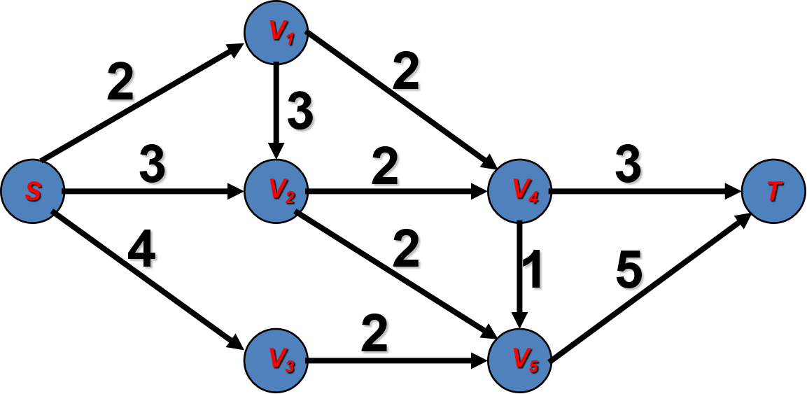
最短路径问题
对于任意节点n
g(n)＝从树根到n的代价
h*(n)＝从n到目标节点的优化路径的代价
f*(n)＝g(n) + h*(n)是节点n的代价
求解树的第一阶段
S
2
4
3
V₁
V₂
V₃
g(V₁)=2, g(V₂)=3, g(V₃)=4
h*(V₁)=5, f*(V₁)=g(V₁)+h*(V₁) =7
估计h*(n)
从V₁出发有两种可能: 代价为2, 代价为3, 最小者为2
h*(V₁)≥2, 选择h(n)=2为h*(V₁)的估计值
f(V₁)=g(v₁)+h(V₁)=4为V₁的代价

Slide 67
A*算法的规则
对于任意节点n
g(n)＝从树根到n的代价
h*(n)＝从n到目标节点的优化路径的代价
f*(n)＝g(n) + h*(n)是节点n的代价
使用Best-first策略搜索树;
节点n的代价函数为f(n)=g(n)+h(n), g(n)是从根到n的路径代价, h(n)是从n到某个目标节点的优化路径代价;
对于所有n, h(n)≤h*(n);
当选择到的节点是目标节点时, 算法停止, 返回一个优化解.

Slide 68
应用A*算法求解最短路径问题
问题的输入:
V₁
2
2
3
3
2
3
S
V₂
V₄
T
4
2
1
5
2
V₃
V₅
A*算法的执行全过程

Slide 69
应用A*算法求解最短路径问题
Step 1
对于任意节点n
g(n)＝从树根到n的代价
h*(n)＝从n到目标节点的优化路径的代价
f*(n)＝g(n) + h*(n)是节点n的代价
S
3
2
4
4
V₁
6
V₃
V₂
5
g(V₁)=2
g(V₃)=4
g(V₂)=3
h(V₁)=min{2,3}=2
h(V₃)=min{2}=2
h(V₂)=min{2,2}=2
f(V₁)=2+2=4
f(V₃)=4+2=6
f(V₂)=2+2=5

Slide 70
应用A*算法求解最短路径问题
Step 2. 扩展V₁
对于任意节点n
g(n)＝从树根到n的代价
h*(n)＝从n到目标节点的优化路径的代价
f*(n)＝g(n) + h*(n)是节点n的代价
对于任意节点n
g(n)＝从树根到n的代价
h*(n)＝从n到目标节点的优化路径的代价
f*(n)＝g(n) + h*(n)是节点n的代价
S
3
2
4
4
6
5
V₁
V₃
V₂
2
3
5
7
V₄
V₂
g(V₄)=2+2=4
g(V₂)=2+3=5
h(V₄)=min{3,1}=1
h(V₂)=min{2, 2}=2
f(V₄)=4+1=5
f(V₂)=5+2=7

Slide 71
应用A*算法求解最短路径问题
Step 3. 扩展V₂
对于任意节点n
g(n)＝从树根到n的代价
h*(n)＝从n到目标节点的优化路径的代价
f*(n)＝g(n) + h*(n)是节点n的代价
S
3
2
4
4
6
5
V₁
V₃
V₂
2
3
2
2
5
7
6
10
V₄
V₂
V₄
V₅
g(V₄)=3+2=5
g(V₅)=3+2=5
h(V₄)=min{3,1}=1
h(V₅)=min{5}=5
f(V₄)=5+1=6
f(V₅)=5+5=10

Slide 72
应用A*算法求解最短路径问题
Step 4. 扩展V₄
对于任意节点n
g(n)＝从树根到n的代价
h*(n)＝从n到目标节点的优化路径的代价
f*(n)＝g(n) + h*(n)是节点n的代价
S
3
2
4
4
6
5
V₁
V₃
V₂
2
3
2
2
5
7
6
10
V₄
V₂
V₄
V₅
1
3
10
7
V₅
T
g(V₅)=2+2+1=5
g(T) =2+2+3=7
h(V₅)=min{5}=5
h(T)=0
f(V₅)=5+5=10
f(T)=7+0=7

Slide 73
应用A*算法求解最短路径问题
Step 5. 扩展V₃
对于任意节点n
g(n)＝从树根到n的代价
h*(n)＝从n到目标节点的优化路径的代价
f*(n)＝g(n) + h*(n)是节点n的代价
S
2
3
4
4
6
5
V₁
V₃
V₂
2
3
2
2
2
5
7
6
10
V₄
V₂
11
V₄
V₅
1
3
V₅
10
7
V₅
T
g(V₅)=4+2=6
h(V₅)=min{5}=5
f(V₅)=6+5=11

Slide 74
应用A*算法求解最短路径问题
Step 6. 扩展V₄
对于任意节点n
g(n)＝从树根到n的代价
h*(n)＝从n到目标节点的优化路径的代价
f*(n)＝g(n) + h*(n)是节点n的代价
S
2
3
4
4
6
5
V₁
V₃
V₂
2
3
2
2
2
5
7
11
6
10
V₄
V₂
V₅
V₄
V₅
1
3
1
3
10
7
11
8
V₅
T
V₅
T
g(V₅)=3+2+1=6
g(T) =3+2+3=8
h(V₅)=min{5}=5
h(T)=0
f(V₅)=6+5=11
f(T)=8+0=8

Slide 75
应用A*算法求解最短路径问题
Step 7. 扩展T
对于任意节点n
g(n)＝从树根到n的代价
h*(n)＝从n到目标节点的优化路径的代价
f*(n)＝g(n) + h*(n)是节点n的代价
S
2
3
4
4
6
5
V₁
V₃
V₂
2
3
2
2
2
5
7
11
6
10
V₄
V₂
V₅
V₄
V₅
1
3
1
3
10
7
11
8
V₅
T
V₅
T
因为T是目标节点, 所以我们得到解: S→V₁ →V₄→T

Slide 76
对于任意节点n
g(n)＝从树根到n的代价
h*(n)＝从n到目标节点的优化路径的代价
f*(n)＝g(n) + h*(n)是节点n的代价
A*算法本质的正确性
定理1. 使用Best-first策略搜索树, 如果A*选择的节点是目标节点, 则该节点表示的解是优化解.
证明. 令n是任意扩展到的节点, t是选中目标节点（可为阶段目标节点，可为最终目标节点）.
证明f(t)=g(t)(满足该等式，t为最终目标节点)是优化解代价.
(1). A*算法使用Best-first策略, f(t)≤f(n).
(2). A*算法使用h(n)≤h*(n)估计规则, f(t)≤f(n)≤f*(n).
(3). {f*(n)}中必有一个为优化解的代价, 令其为f*(s). 我们有f(t) ≤f*(s).
(4). t是最终目标节点h(t)=0, 所以f(t)=g(t)+h(t)=g(t)≤f*(s).
(5). f(t)=g(t)是一个可能解, g(t)≥f*(s), f(t)=g(t)=f*(s).

Slide 77
对于任意节点n
g(n)＝从树根到n的代价
h*(n)＝从n到目标节点的优化路径的代价
f*(n)＝g(n) + h*(n)是节点n的代价
A*算法本质的正确性
定理1. 使用Best-first策略搜索树, 如果A*选择的节点是目标节点, 则该节点表示的解是优化解.
证明（反证法）：
假设A*算法首先找的路径P（n₁，n₂，…，T_{p}）来到目标节点，而路径P并非真正的最小代价路径。
若真正的最小代价路径A （n₁，n₂…，n_{i}，…，T_{A})，那么A中必有节点n_{i}不在路径P中，假设n_{i} 是离起点最远的一个节点（路径P与路径A在n_{i} 前面的节点都相同），那么f（n_{i}）<=g（T_{A}）<g（T_{p})<=f（T_{p}），即f（n_{i}）<f（T_{p}）
按照Best-First算法，如果f（n_{i}）<f（T_{p}），那么应该选择扩展n_{i}节点而非T_{p}节点，与Best-First策略相矛盾。故A*算法选择的节点是目标节点，则该节点表示的解是优化解。

